Slide 1


CAPSTONE
803
Intranet
Colegio San Agustin de Hipona
PROYECTO CAPSTONE
FELIPE HUENCHO - KEVIN CARTAGENA - WILLY CASTRO
SCRUM MASTER - PRODUCT OWNER - DESARROLLADOR
DOCENTE: CARLOS CORREA
13/10/2025

Slide 2






Contenido de la presentación
En esta presentación se verán los siguientes puntos
Introducción
Github y Trello
Contexto del proyecto y objetivos generales
Gestión de versiones y colaboración
Ajustes al Proyecto
Conclusión
Modificaciones y adaptaciones implementadas
Resultados y aprendizajes obtenidos
Evidencias Técnicas
Documentación, codigos y pruebas de desarrollo
Metodología
Enfoque y estrategias del trabajo
CAPSTONE
803

Slide 3
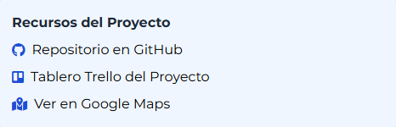
Introducción
Colegio San Agustín de Hipona
Información del proyecto
Ubicación
Problema
El Colegio San Agustín de Hipona está ubicado en Santo Domingo, Región de Valparaíso, sus puertas fueron abiertas en marzo 2022 como un colegio particular privado.
El colegio se rige por Exels como fuente de datos (con información sensible), tienen la información de los alumnos, profesores, apoderados y matriculas.
Necesidad
El colegio necesita automatizar y digitalizar sus procesos.
Solución que brindamos
Es implementar una intranet, el cual tenga una base de datos segura en la nube el cual pueda ser el centro de información segura, junto con un sitio web para los alumnos, profesores y administradores.
CAPSTONE
803

Slide 4














Ajustes Realizados durante el desarrollo del proyecto
Dificultades Técnicas
Ajustes implementados
Facilitadores y Resultados
Retraso en la entrega de la base de datos
Reasignacion de las tareas
Retroalimentación docente
Dependencia crítica para avanzar con el desarrollo
Felipe → Migraciones a postgreSQL
Más commits de los integrantes
Guía oportuna para ajustes y correciones
Falta de claridad en las métricas
Ramas Por Modulo de Github
Comunicación fluida
No se especificaba en que métricas estábamos trabajando
Mejora organización del codigo por funcionalidades
Canales efectivos entre miembros del equipo
Problemas de salud en el desarrollador
Uso de Trello y reuniones frecuentes
Interfaces funcionales
Ausencia temporal de Willy el cual Felipe siguió con la base de datos hasta que Willy se sintiera mejor
Seguimiento periódico de avances y pendientes, trazabilidando el camino del desarrollo del proyecto
Entregables realizados con alto nivel de usabilidad
Error de control de versiones
Correcion de seguridad
Repositorio/Trello ordenado y trazable
Archivo .env con credenciales expuestas
Implementación de .gitignore correctamente para no subir archivos críticos al Github
Documentación completa del desarrollo
CAPSTONE
803

Slide 5
Metodología Ágil
Enfoque
Pilares de nuestra implementación
Adaptación al cambio
Priorización de tareas
Utilizamos la metodología ágil para adaptarnos rápidamente a los cambios y requisitos emergentes durante el desarrollo del proyecto.
Las tareas se priorizaron según su importancia y valor para el cliente, asegurando que los elementos críticos se completaran primero.
Comunicación Constante
Implementamos un servidor de discord orientado al proyecto, siendo efectivo para todos los miembros del equipo, también utilizamos GoogleMeet para las reuniones con el cliente.
Ciclo de reuniones
Daily Meeting: Seguimiento diario de 15 minutos, monitoreando reuniones pasadas identificando obstáculos y mejoras
Entregas incrementales
Desarrollamos funcionalidades con enfoque incremental, incorporando retroalimentación continua para mejorar el producto en cada iteración.
Sprint Planning: Se monitorea cada día en base a lo que avanzamos
Sprint Review: Demostración de avances a los miembros y los clientes
Mayor eficiencia en la resolución de problemas
Colaboración mejorada entre desarrolladores
Retrospectiva: Mejora continua
Adaptación rápida a cambios en requerimientos
Visibilidad constante del avance del proyecto
CAPSTONE
803

Slide 6
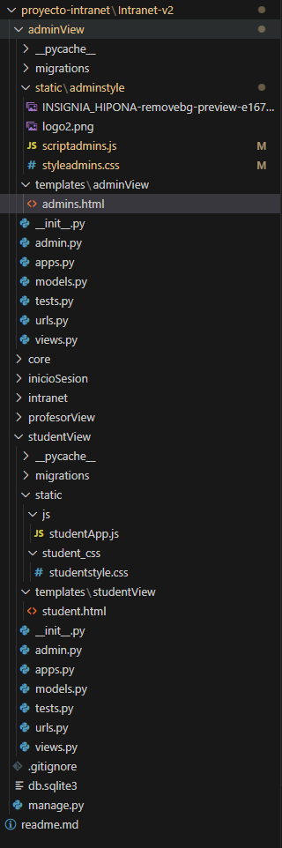
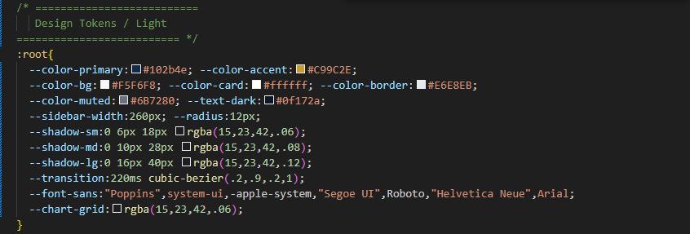
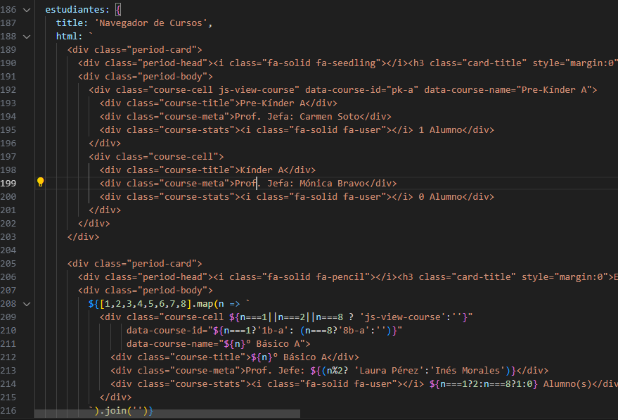
Evidencias técnicas de nuestro desarrollo
-Componentes HTML, CSS, JS
-Estructura Django
CAPSTONE
803

Slide 7
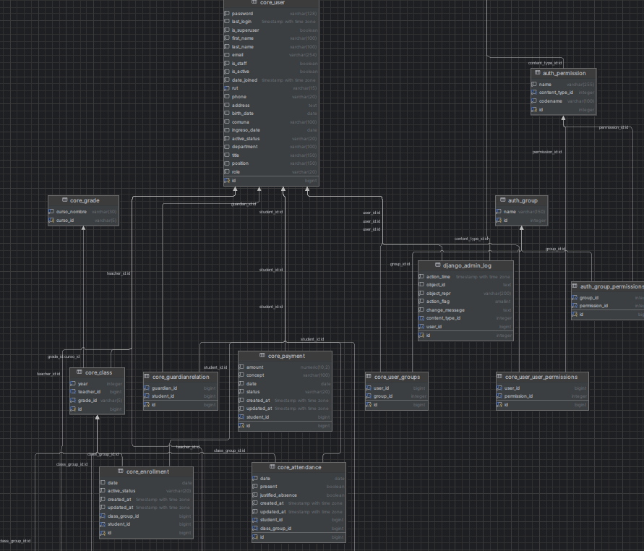
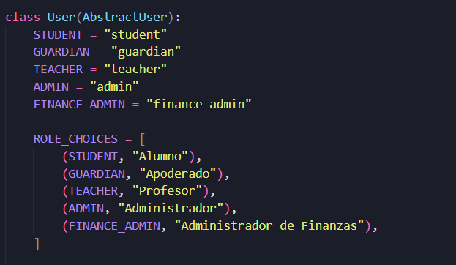
Evidencias técnicas de nuestro desarrollo
Base de datos
CAPSTONE
803

Slide 8
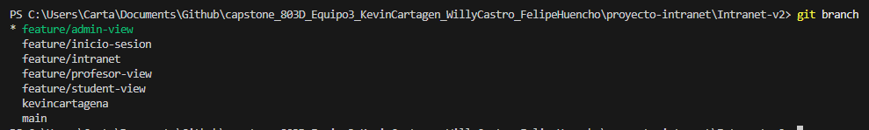
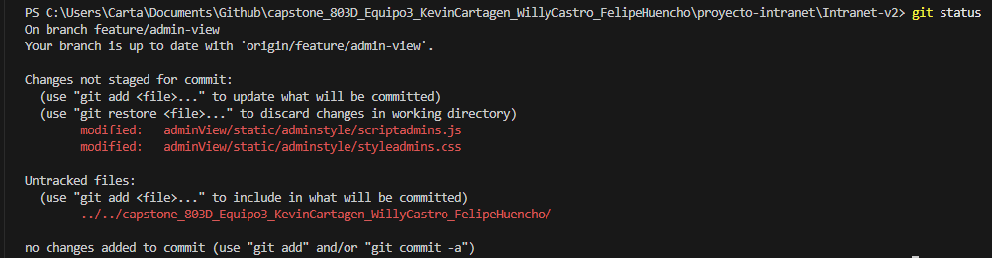
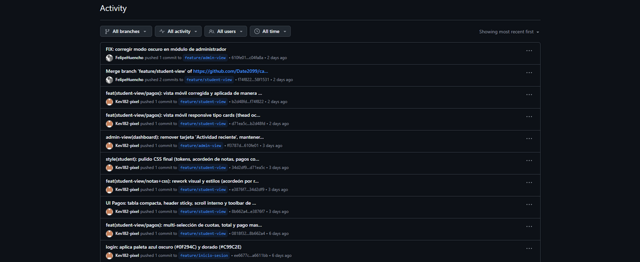
Evidencias técnicas de nuestro desarrollo
Proceso Github
CAPSTONE
803

Slide 9
PREGUNTAS
GRACIAS POR ESCUCHAR
CAPSTONE
803

Slide 10
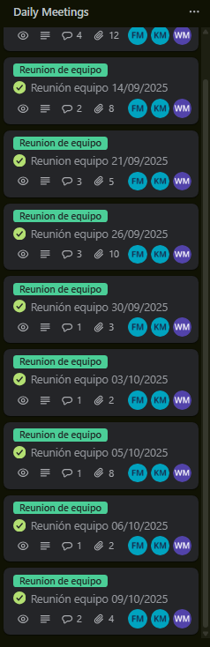
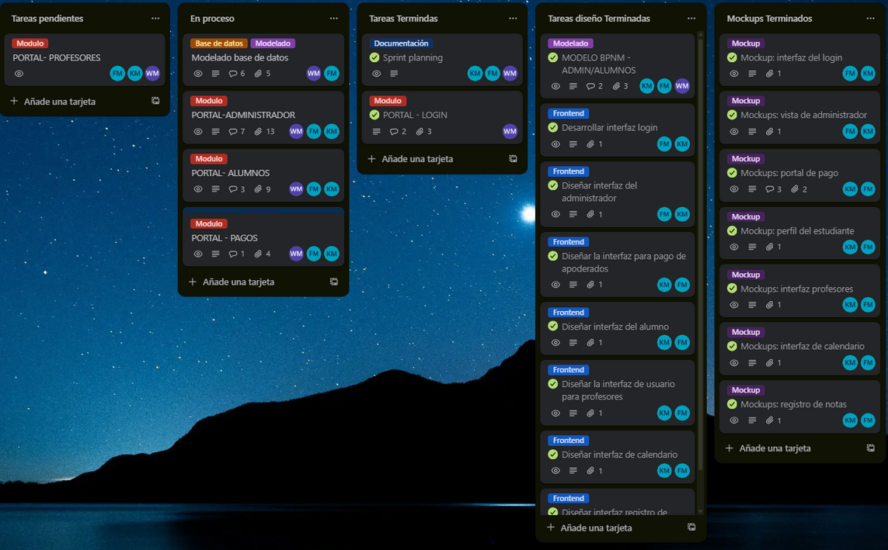
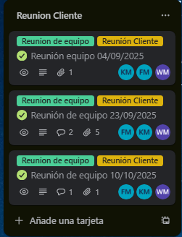
Evidencias de metodología aplicada
Reuniones diarias
To Do / Doing / Done
Sprint Review
CAPSTONE
803

Slide 11
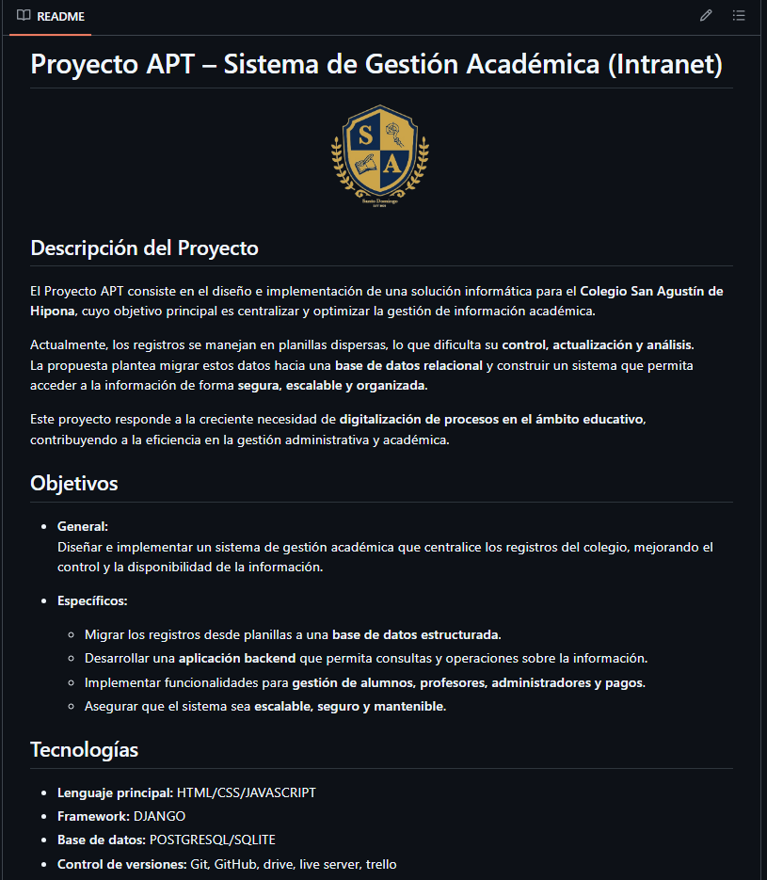
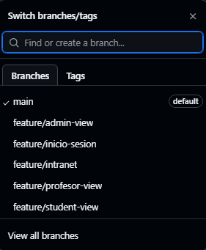
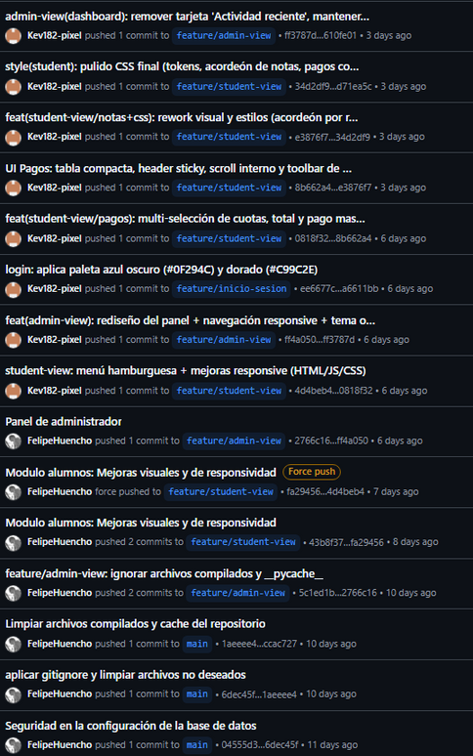
Trabajo colaborativo en github
Nuestra descripción
Trabajo por ramas/modulos
Commits
CAPSTONE
803

Slide 12
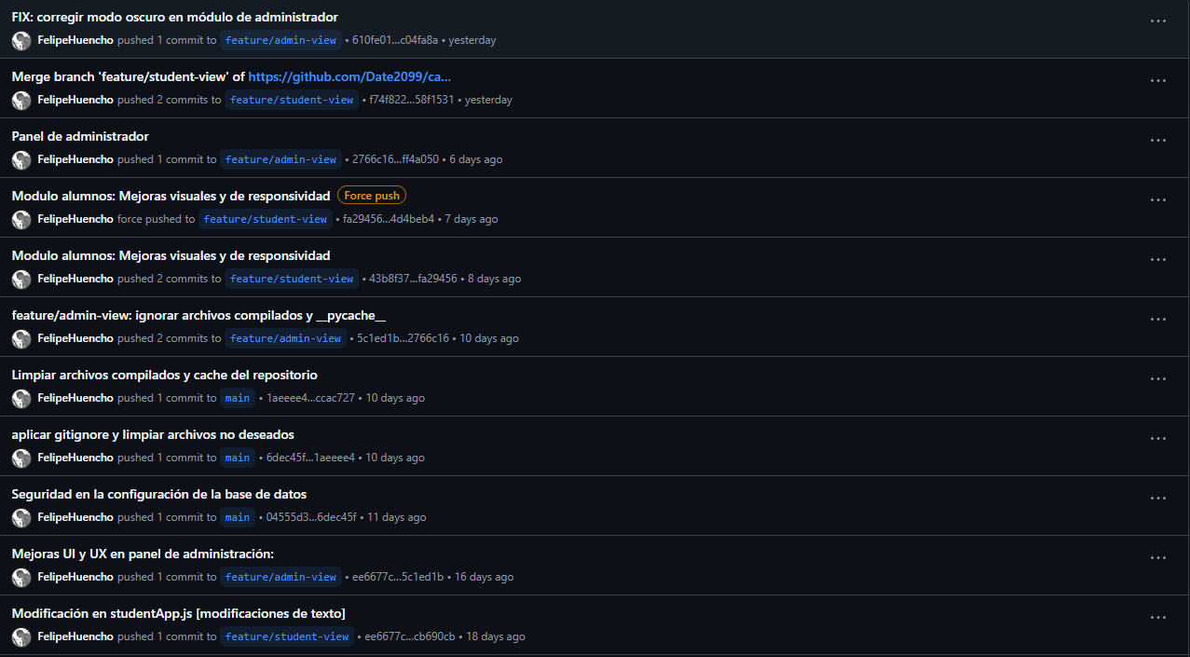
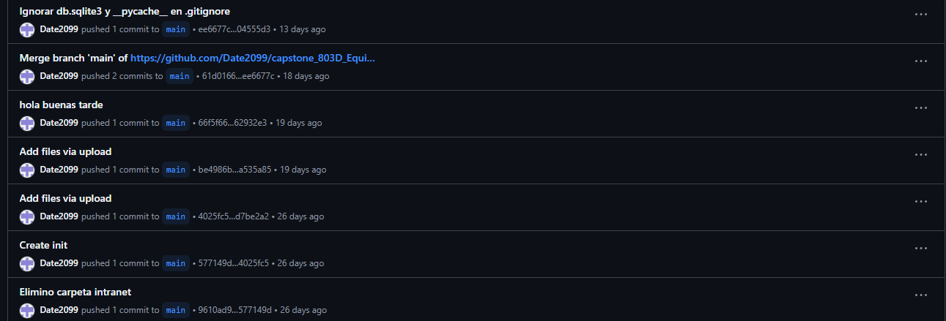
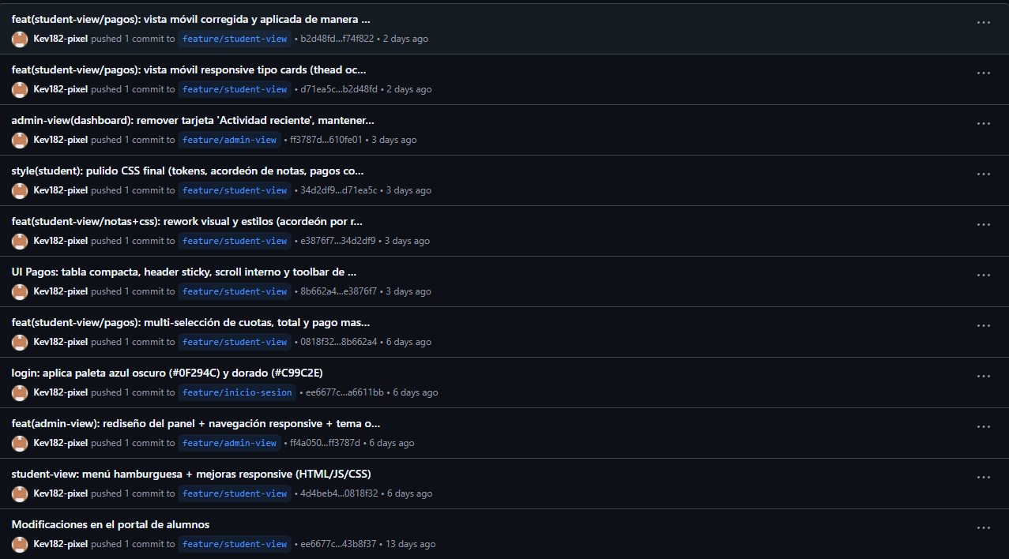
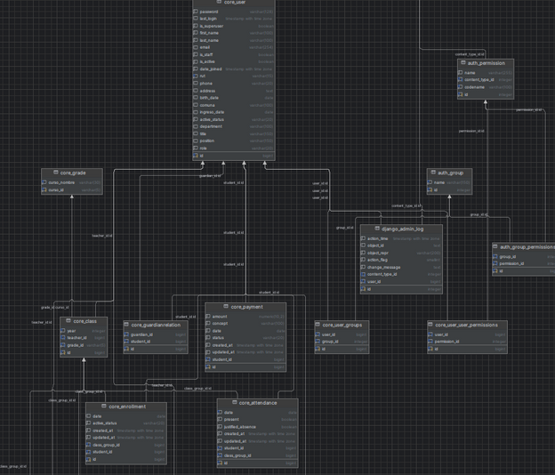
Trabajo en equipo en github y local
Felipe Huencho
Willy Castro
Kevin Cartagena
CAPSTONE
803

Slide 13
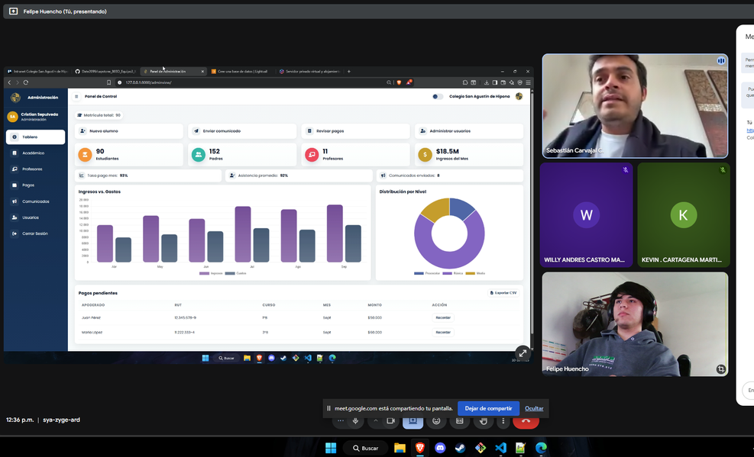
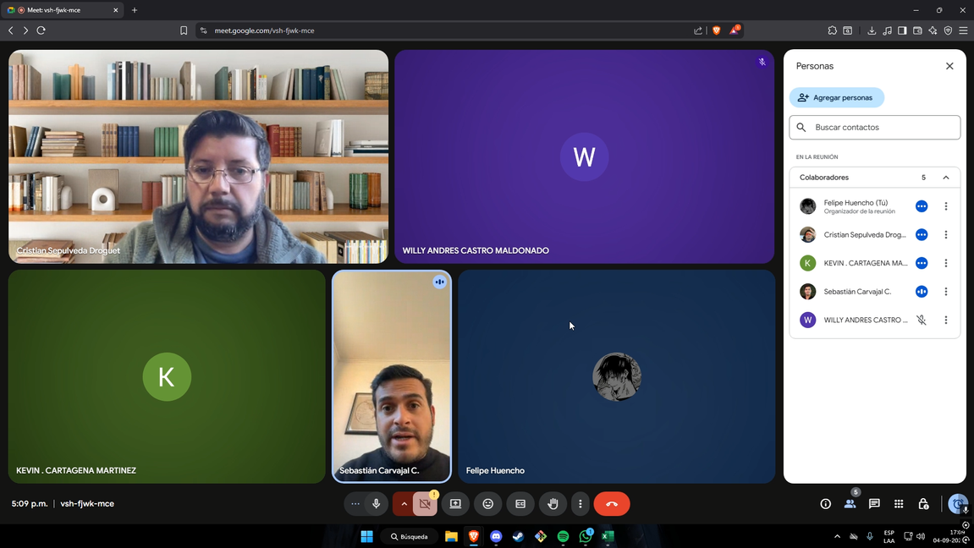
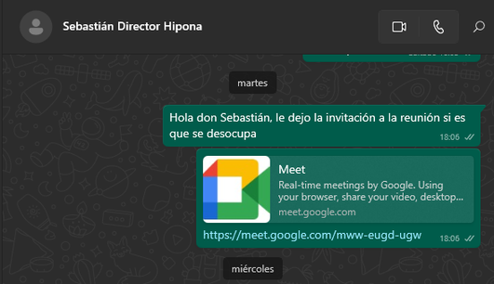
Reuniones con el cliente
CAPSTONE
803

Slide 14
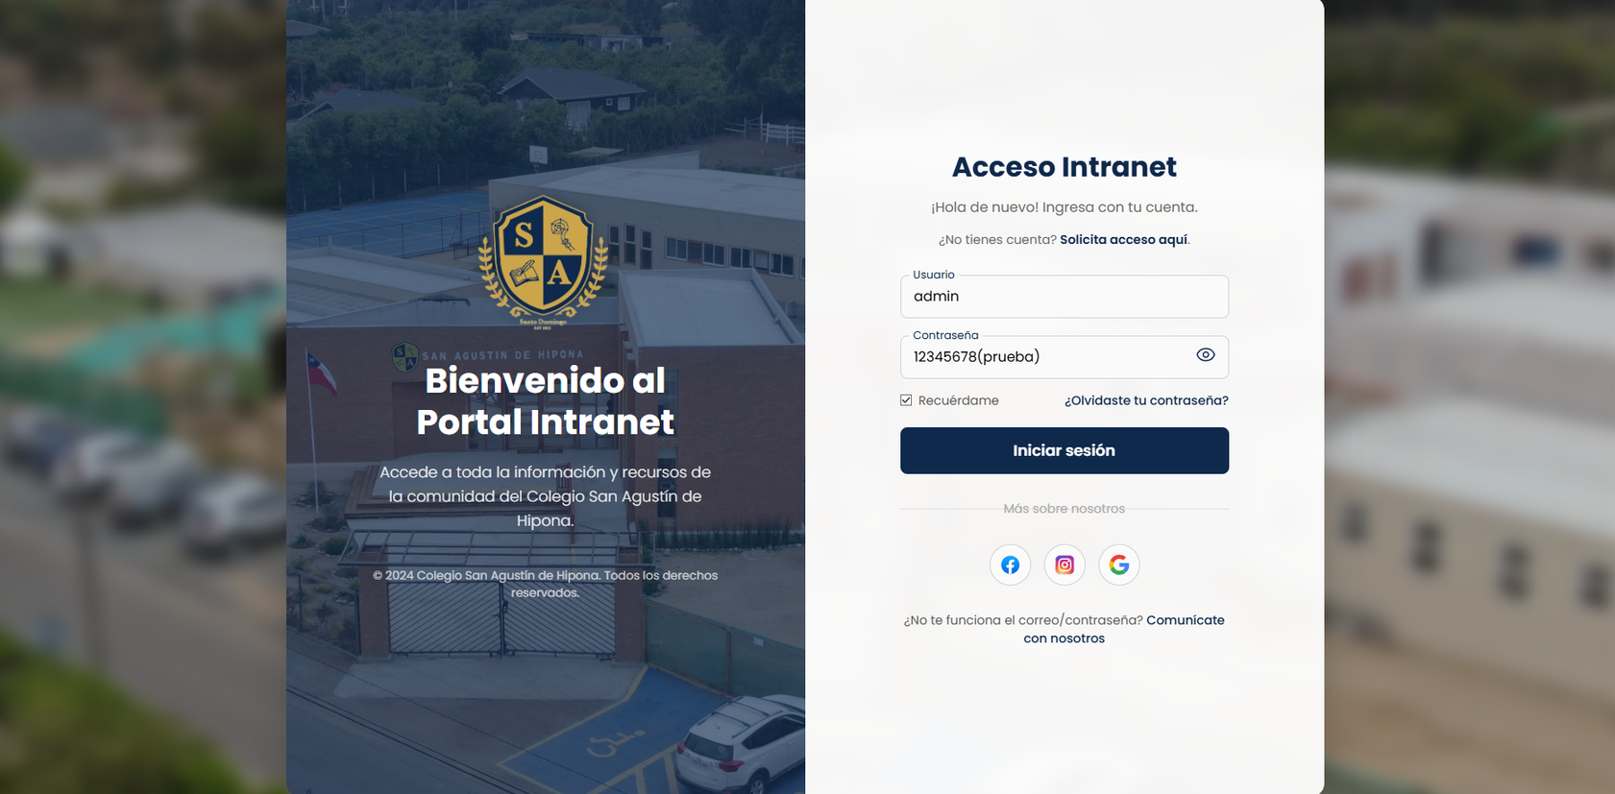
EVIDENCIAS DEL DESARROLLO
El login donde los distintos tipos de usuarios
Login
CAPSTONE
803

Slide 15
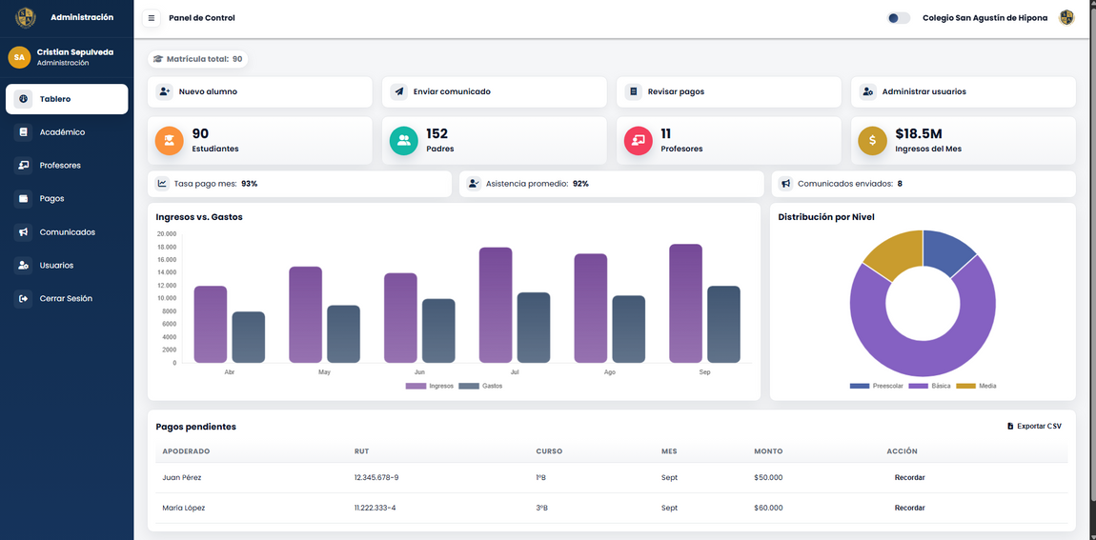
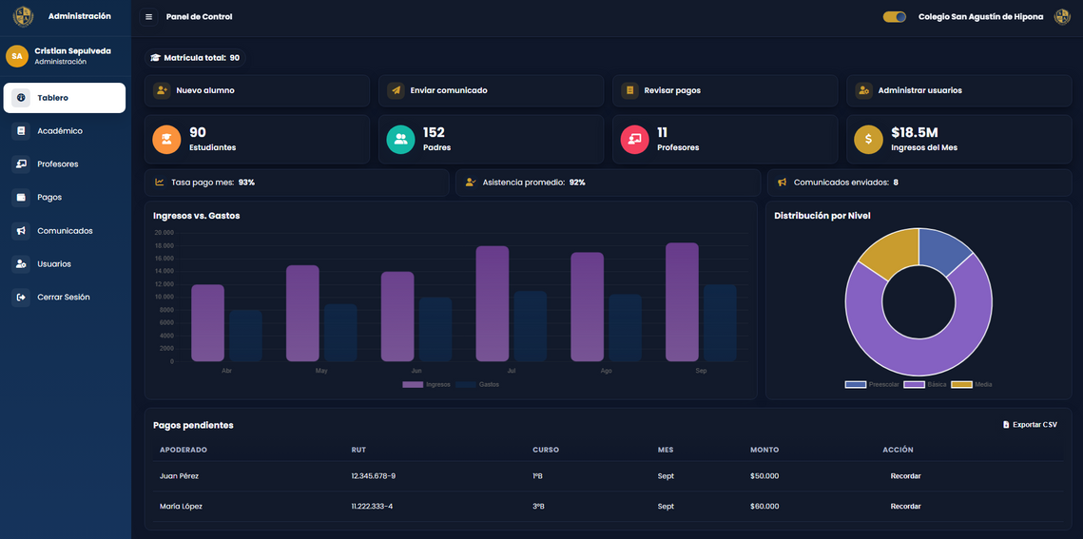
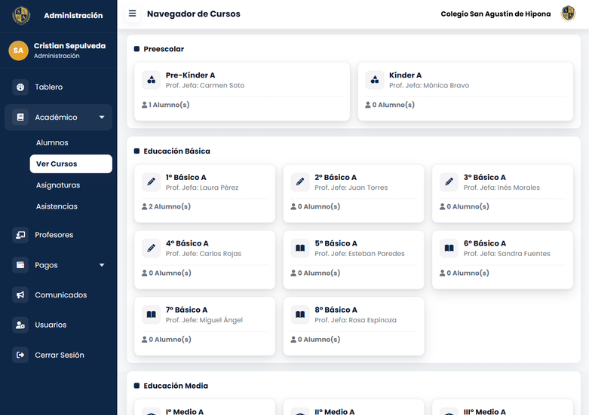
EVIDENCIAS DEL DESARROLLO
Vista del administrador en su dashboard en modo normal
Vista del administrador en su dashboard en modo Oscuro
Listado de cursos
Panel de administrador
CAPSTONE
803

Slide 16
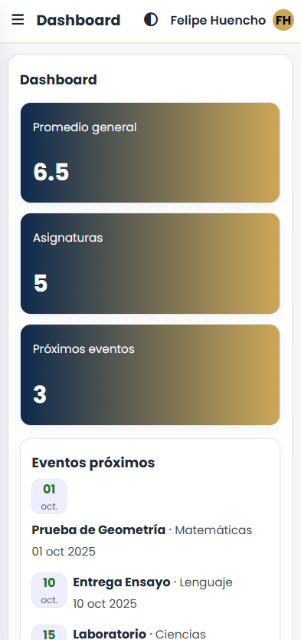
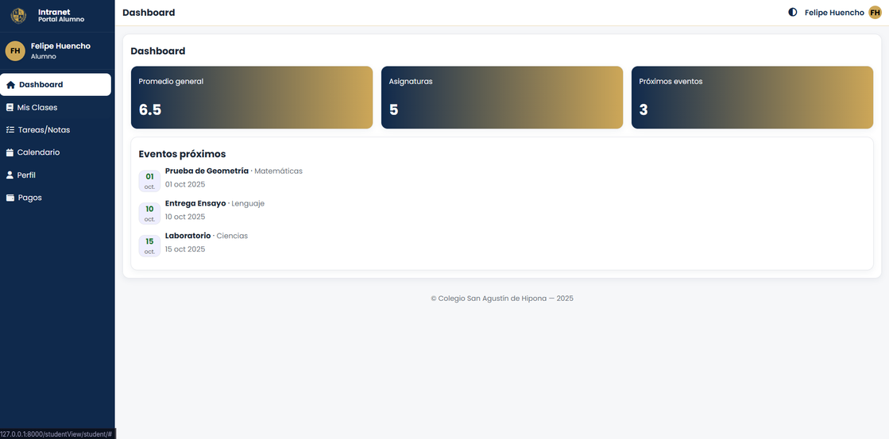
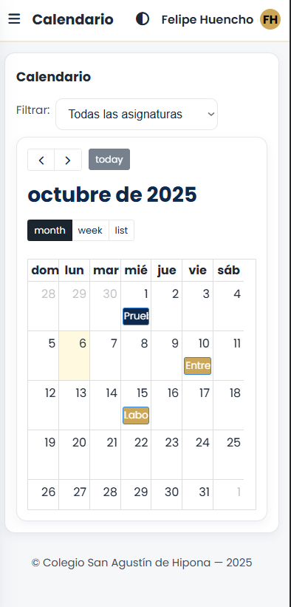
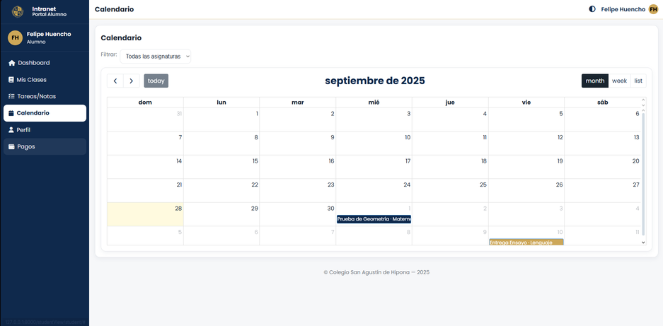
EVIDENCIAS DEL DESARROLLO
Modulo en celular
Modulo en pc
calendario en celular
Panel de alumnos
CAPSTONE
803

Slide 17
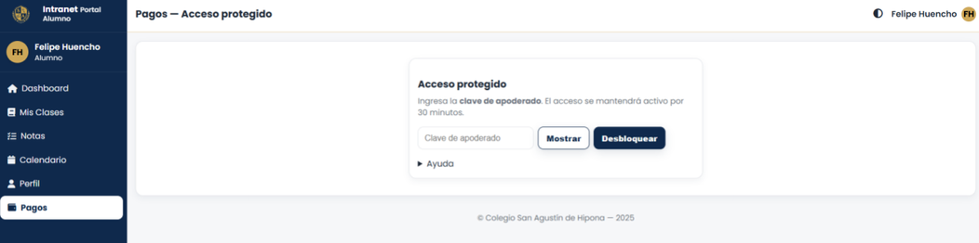
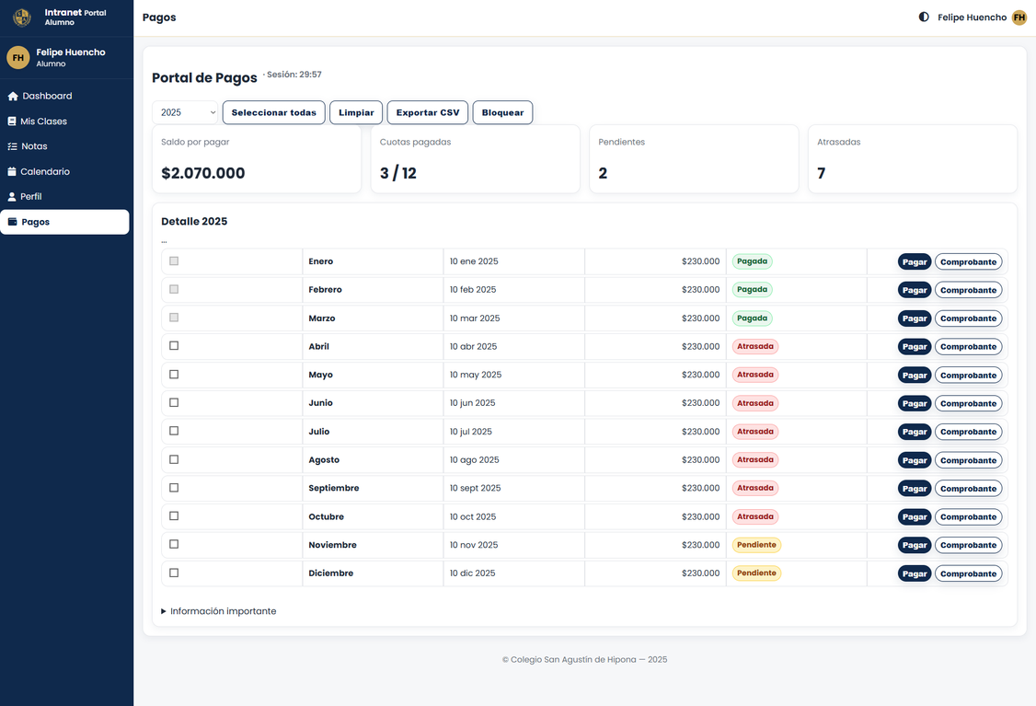
EVIDENCIAS DEL DESARROLLO
Portal de pago dentro de panel de alumnos bloqueado debido a que los apoderados deben visualizarlo
Portal de pago desbloqueado cuando el apoderado ingresa su contraseña del portal de pago
Panel de alumnos
CAPSTONE
803

Slide 18
FIN.
GRACIAS POR ESCUCHAR
CAPSTONE
803

